Slide 1
BÁO CÁO NIÊN LUẬN KỸ THUẬT PHẦN MỀM
TRƯỜNG ĐẠI HỌC CẦN THƠ
KHOA CNTT & TT
Đề tài:
WEBSITE EDIT, CONVERT FILE MEDIA
Giáo viên hướng dẫn:
ThS GVC Võ Huỳnh Trâm
MSCB: 1069
Sinh viên thực hiện:
Trần Lê Quế Ngọc B1304707
Trần Ngọc Hải B1304668
Bộ môn CÔNG NGHỆ PHẦN MỀM

Slide 2
NỘI DUNG
1. Tổng quan
2. Cơ sở lý thuyết
3. Nội dung và kết quả nghiên cứu
4. Kết luận và hướng phát triển
5. Demo chương trình

Slide 3
TỔNG QUAN
Đặt vấn đề, mục tiêu, phạm vi
Phương pháp và kế hoạch thực hiện

Slide 4
ĐẶT VẤN ĐỀ
Bài toán : ?
Hiện trạng:
Việc chuyển đổi định dạng, chỉnh sửa file media bằng ứng dụng còn rườm rà, phải cài đặt trên máy tính.
Chưa hỗ trợ nhiều loại định dạng khác nhau, nhiều loại tập tin khác nhau.
Các thức thực hiện còn khá phức tạp và khó sử dụng.
Người dùng phải có kỹ năng sử dụng phần mềm nhất định.
Giải pháp:
Phát triển website edit, convert file media.
Notes:
Xã hội ngày càng phát triển thì nhu cầu quản lý cũng tăng theo, nhưng hiện tại nhiều công ty bán điện thoại còn gặp nhiều khó khăng trong quá trình quản lý, giới thiệu. vì vậy việc quảng bá sản phẩm và công ty giúp cho khách hàng nắm bắt thông tin nhanh chóng để công ty nân cao sức cạnh tranh cần phải được chú trọng, các vấn đề đạt ra trong quá trình quản lý là:

Slide 5
LỊCH SỬ GIẢI QUYẾT VẤN ĐỀ
Website và ứng dụng chuyển đổi định dạng file media hiện tại rất phổ biến và được phát triển với nhiều công nghệ khác nhau như: ASP.NET, Java, php, WordPress.v.v. Điển hình là trang: http://123apps.com/
Website còn đơn điệu chưa sinh động.
HTML5 và CSS3 là một công nghệ tương đối mới dù đã được ứng dụng và phát triển mạnh trong hơn 2 năm qua.
Notes:
Hiện tại đề tài web quản lý điện thoại là một đề tài không mới và áp dụng những công nghệ hoàng toàn khác nhau nhưng khi được xây dựng phát triển website trên nền tảng HTML5 & CSS3 là một đề tài tương đối mới và vê giao diện thì giao diện web được sinh động hơn, các thẻ mới giúp cải thiện tốc độ cho web hơn ví dụ như video audio không cần các plug in vào

Slide 6
MỤC TIÊU
Xây dựng website chuyển đổi định dạng, chỉnh sửa file media đáp ứng các yêu cầu:
Chuyển đổi định dạng của file media.
Cắt một file media theo thời lượng mong muốn.
Hợp nhất nhiều file media thành một file duy nhất.

Slide 7
PHẠM VI ĐỀ TÀI
Hệ thống website convert, edit file media cung cấp các chức năng chuyển đổi định dạng, chỉnh sửa file media, lưu trữ, chia sẻ file,... cho người dùng với mọi độ tuổi có khả năng thực hiện một số thao tác cơ bản trên internet.

Slide 8
PHƯƠNG PHÁP THỰC HIỆN
Phân tích, thiết kế hệ thống
Tham khảo đề tài luận văn của các sinh viên khóa trước.
Tìm hiểu html5 và css3.
Khảo sát thực tế quy trình, tham khảo ý kiến giáo viên hướng dẫn.
Xây dựng các mô hình hệ thống .
Thiết kế CSDL và các ràng buộc toàn vẹn.
Cài đặt chương trình
Sử dụng Adobe Dreamweaver cs6.
Sử dụng hệ quản trị MySQL để lưu dữ liệu.

Slide 9
KẾ HOẠCH THỰC HIỆN
Tuần | Thời gian | Nội dung công việc | Kết quả cần đạt
2 - 4 | 08/08 đến 28/08/2016 | Lập kế hoạch thực hiện Niên Luận. | File Kế hoạch thực hiện niên luận hoàn chỉnh.
5 - 6 | 29/08 đến 11/09/2016 | Viết tài liệu đặc tả yêu cầu phần mềm niên luận. | File đặc tả yêu cầu phần mềm hoàn chỉnh.
7 – 8 | 12/09 đến 25/09/2016 | Viết tài liệu thiết kế phần mềm. | File tài liệu thiết kế phần mềm hoàn chỉnh.
9 – 11 | 26/09 đến 16/10/2016 | Lập trình và viết các Unit Test Case. | Chương trình hoàn chỉnh.
12 | 17/10 đến 23/10/2016 | Kiểm thử và viết tài liệu kiểm thử. | File Tài liệu kế hoạch kiểm thử và file các trường hợp kiểm thử.
13 | 24/10 đến 30/10/2016 | Viết báo cáo Niên luận. | File báo cáo và file thuyết trình.

Slide 10
CƠ SỞ LÝ THUYẾT
Công cụ cài đặt chương trình.
Mô hình thiết kế phát triển chương trình.
Công nghệ kỹ thuật.

Slide 11
CÔNG CỤ CÀI ĐẶT
Adobe Dreamweaver cs6
⇨ Ưu điểm của Dreamweaver:
Dễ dung.
Môi trường phát triển thân thiện với người dung.
Các phương thức phong phú, đặt tên gợi nhớ.
Tốc độ thực hiện chương trình nhanh.

Slide 12
CÔNG CỤ CÀI ĐẶT (tt)
Hệ quản trị CSDL MySQL
⇨ Ưu điểm của MySQL:
Cho phép quản trị một hệ CSDL lớn chi phí thấp.
Tốc độ xử lý dữ liệu nhanh.
Cho phép nhiều người cùng khai thác trong một thời điểm.
Là mã nguồn mỡ cho phép kết nối với nhiều ngôn ngữ lập trình.
Các phần mềm hỗ trợ:
PowerDesigner 16.0.
Adobe Photoshop CS6.

Slide 13

MÔ HÌNH THIẾT KẾ PHÁT TRIỂN CHƯƠNG TRÌNH

Slide 14
MÔ HÌNH THIẾT KẾ
Ưu điểm của MVC:
Thể hiện tính chuyên nghiệp trong lập trình, phân tích thiết kế.
Do được chia thành các thành phần độc lập nên giúp phát triển ứng dụng nhanh, đơn giản, dễ nâng cấp, bảo trì…

Slide 15
CÔNG NGHỆ VÀ KỸ THUẬT ĐƯỢC ÁP DỤNG
HTML5
CSS3
Notes:
Đó là công nghệ chính cho đề tài. bên cạnh đó còn có một số công nghê được sử dụng như php, jquery

Slide 16
HTML5
HTML5 (Hyper Text Markup Language) phiên bản 5.
Giới thiệu 2009, dự kiến hoàn thiện 2022.
Hỗ trợ nội dung đa phương tiện, cung cấp mạnh mẽ các API.

Slide 17
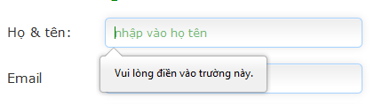
THUỘC TÍNH MỚI TRONG HTML5 VỚI FORM
Thuộc tính placeholder: tạo giá trị mẫu.
Thuộc tính required: quy định giá trị nhập có hoặc không.
Notes:
Thuộc tính required có 2 giá trị có hoặc không. Thuộc tính này quy định giá trị trường nhập dữ liệu không được rỗng

Slide 18
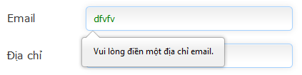

THUỘC TÍNH MỚI TRONG HTML5 VỚI FORM
Thuộc tính email.
Thuộc tính pattern: ràng buộc dữ liệu nhập
pattern="(01\d{9})|(09\d{8})“.
Notes:
Về thuộc tính email, nếu giá trị nhập vào không thật sự là 1 email hợp lệ thì chưng trình sẽ bắt lổi như trên

Slide 19
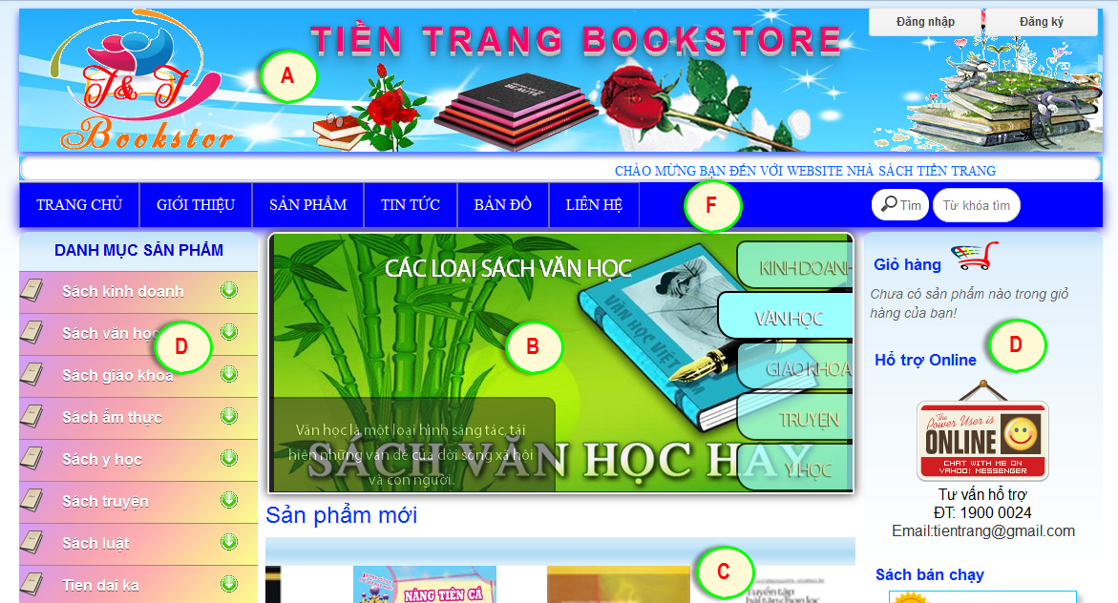
THẺ MỚI TRONG HTML5 ĐƯỢC ỨNG DỤNG
header
section
article
aside
footer
nav
Notes:
navigation
-Header là phần tiêu đề
-Section là tương đương thẻ div ở phiên bảng trước
-Thẻ<article> định nghĩa một nội dung riêng biệt.
-Thẻ <aside> nội dung của thẻ này thường liên quan đến nội dung chính của trang
có thể sử dụng thẻ <aside> như là một sidebar trái hoặc phải.
-footer (phần cuối trang)
-Thẻ navigation thường sử dụng cho global menu
-còn thẻ video không cần phải cài adobe flash

Slide 20
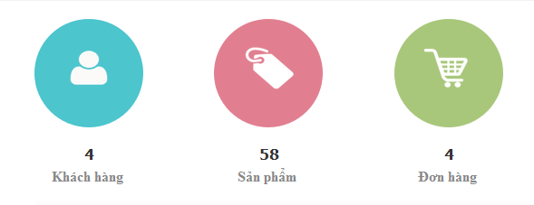
THUỘC TÍNH MỚI TRONG CSS3
Thuộc tính border-radius và @font-face.
Notes:
Thuộc tính border trong css3 dùng để định dạng các dạng bo góc của border ngoài dạng đã được định nghĩa
Còn về thuộc tính font-face nó giúp ta sử dụng một font chữ nào đó mà font chữ đó không phải là các font cơ bản ví dụ như Arial, Time new Roman, Tahoma

Slide 21
CSS3
CSS3 là bản nâng cấp đáng kể của CSS.
Nó là thành phần làm nên website một cách toàn diện nhất với các hỗ trợ sẵn có mà không cần phải dùng tới các thành phần bổ sung bên ngoài như Javascript, Jquery, Flash…

Slide 22
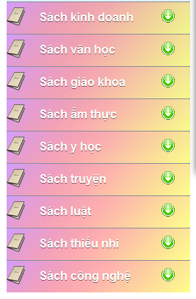
THUỘC TÍNH MỚI TRONG CSS3
Thuộc tính box-shadow và linear-gradient
Notes:
Thuộc tính box-shado định dạng lại vùng không gian, hiển thị độ bóng (shadow) cho thành phần.
Thuộc tính linear-gradient tạo màu sắc cho background theo biên độ giảm dần.

Slide 23
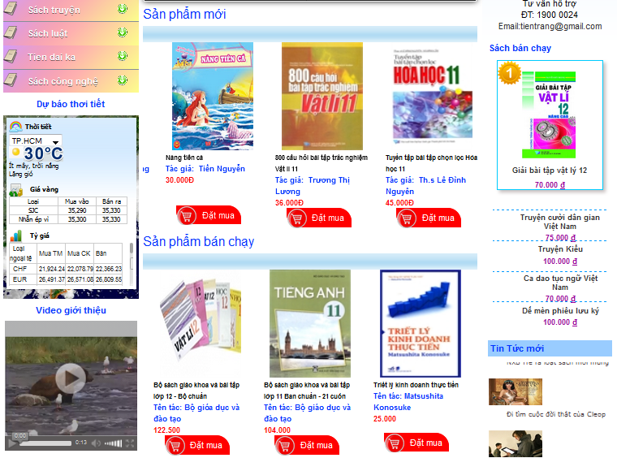
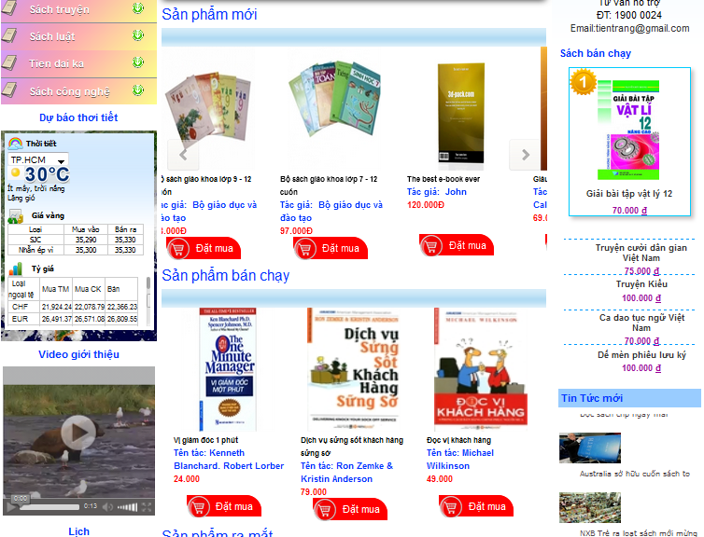
THUỘC TÍNH MỚI TRONG CSS3
Thuộc tính transform và transitions
Notes:
Thuộc tính transform xác định một chuyển đổi 2 chiều, 3 chiều, có thể là xoay, tỷ lệ, di chuyển, nghiêng
Thuộc tính transition xác định một quá trình chuyển đổi khi có một hành động.

Slide 24
NỘI DUNG VÀ KẾT QUẢ NGHIÊN CỨU
Đặc tả yêu cầu
Thiết kế
Kiểm thử

Slide 25





ĐẶC TẢ YÊU CẦU
Quy trình quản lý
Admin
Nhập xác nhận
In hóa đơn
Xem
Đặt hàng
Chương trình
Khách hàng

Slide 26
ĐẶT TẢ YÊU CẦU CHỨC NĂNG
HỆ THỐNG
DANH MỤC
NGHIỆP VỤ
THỐNG KÊ
QUẢN LÝ
ĐĂNG NHẬP
LOẠI SÁCH
TÌM KIẾM
SÁCH HẾT HÀNG
KHÁCH HÀNG
ĐĂNG KÝ
NHÀ XUẤT BẢN
BÁN HÀNG
SÁCH ĐÃ BÁN
ĐƠN HÀNG
THOÁT
NHÀ CUNG CẤP
LẬP HÓA ĐƠN
SÁCH TỒN KHO
QUẢN LÝ CHUNG
TIN TỨC
IN HÓA ĐƠN
QUẢN TRỊ
THÊM
SỬA
XÓA

Slide 27
ĐẶC TẢ YÊU CẦU PHI CHỨC NĂNG
Notes:
Mô hình dữ liệu mức quan niệm gồm có 14 đối tượng chính. Đề tài chủ yếu xoay quanh các đối tượng chính như là điện thoại, chitietdien thoai, cập nhật giá trong bảng giá cập nhật, đăng tin tức, quảng cáo trong bảng tin tức

Slide 28
THIẾT KẾ GIAO DIỆN
Notes:
Mô hình dữ liệu mức quan niệm gồm có 14 đối tượng chính. Đề tài chủ yếu xoay quanh các đối tượng chính như là điện thoại, chitietdien thoai, cập nhật giá trong bảng giá cập nhật, đăng tin tức, quảng cáo trong bảng tin tức

Slide 29
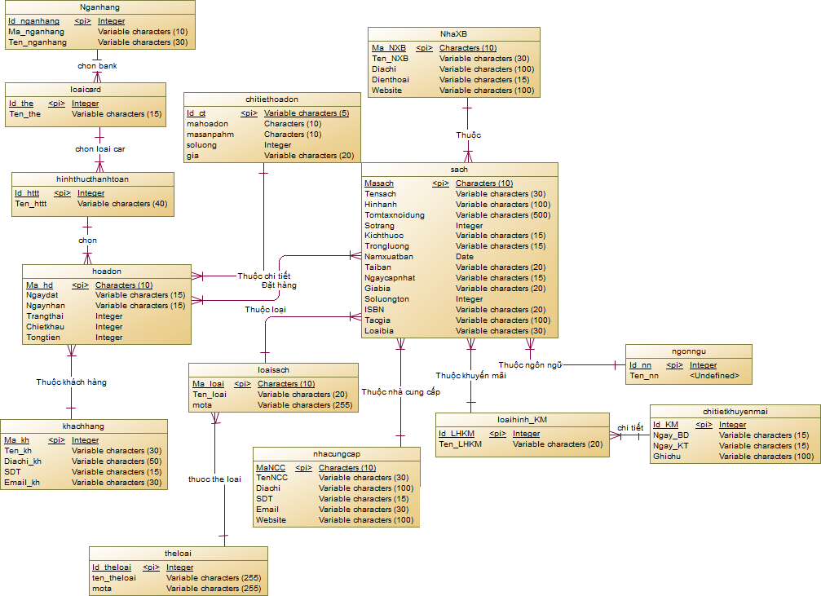
THIẾT KẾ DỮ LIỆU
CDM
Notes:
Mô hình dữ liệu mức quan niệm gồm có 14 đối tượng chính. Đề tài chủ yếu xoay quanh các đối tượng chính như là điện thoại, chitietdien thoai, cập nhật giá trong bảng giá cập nhật, đăng tin tức, quảng cáo trong bảng tin tức

Slide 30
THIẾT KẾ CHỨC NĂNG
Bắt đầu
Tìm hiểu thông tin
Lựa chọn sản phẩm
Không
Khả năng đáp ứng của cửa hàng
Lưu đồ xử lý đặt hàng
Có
Gửi yêu cầu đặt hàng
Kết thúc

Slide 31
THIẾT KẾ
Bắt đầu
Nhập từ khóa và chọn tiêu chí
Lưu đồ xử lý tìm kiếm
Tìm kiếm
Kết thúc

Slide 32
THIẾT KẾ
Bắt đầu
DS sản phẩm
Cập nhật (thêm, sửa, xóa)
Lưu đồ xử lý cập nhật sách
Lưu Lại
Kết thúc

Slide 33
KIỂM THỬ
Công cụ kiểm thử:
Trình duyệt sử dụng: Google 34, Firefox 28, internet Explorer 10.
Cài đặt gói phần mềm XAMPP v1.8.3.
Môi trường kiểm thử:
SONY vaio VGN-NW320F,
Intel® Core™ 2 duo, CPU 2.20GHz, RAM 4GB.
Window 7
Hình thức kiểm thử: Hộp đen

Slide 34
CÁC TRƯỜNG HỢP KIỂM THỬ
STT | Tên testcase | Kết quả mong đợi | Pass | fail | Số lần | ngày
1 | Cập nhật danh mục sách | pass | 20 |  | 20 | 20/10/2014
2 | Cập nhật quảng cáo | pass | 13 | 2 | 15 | 22/10/2014
3 | Cập nhật tin tức | pass | 20 |  | 20 | 30/10/2014
4 | Cập nhật nhà cung cấp | pass | 7 | 3 | 10 | 20/11/2014
5 | Xác nhận đơn hàng | pass | 30 |  | 30 | 22/11/2014
6 | Thống kê sách đã bán | pass | 20 |  | 20 | 24/11/2014
7 | Thống kê sách hết hàng | pass | 20 |  | 20 | 25/11/2014
8 | Thống kê sách tồn kho | pass | 30 |  | 30 | 25/11/2014
Notes:
Em thực hiện 7 trường hợp kiểm thử

Slide 35
CÁC TRƯỜNG HỢP KIỂM THỬ
Tổng số test case | Tổng số test case thành công | Tổng số test case thất bại
185 | 180 | 5

Slide 36
KẾT QUẢ ĐẠT ĐƯỢC VÀ HƯỚNG PHÁT TRIỂN
Kết quả đạt được
Lý thuyết:
Ứng dụng được html5 và css3 vào viết website.
Xây dựng được các mô hình, thiết kế CSDL cho hệ thống.
Đã xây dựng ứng dụng website bán sách trực tuyến.
Chương trình demo:
Hoàn thành chương trình và đáp ứng được các chức năng đề ra.
Ứng dụng được một số tính năng mới của HTML5 và CSS3.

Slide 37
KẾT QUẢ ĐẠT ĐƯỢC VÀ HƯỚNG PHÁT TRIỂN
Hướng phát triển
Phát triển thêm các chức năng mới cho hệ thống.
Tìm hiểu sâu hơn để tận dụng tính năng mới của HTML5 & CSS3 phát triển vào trang web.
Xây dựng ứng dụng web hướng đến truy cập trên nhiều loại thiết bị.

Slide 38
DEMO CHƯƠNG TRÌNH
Chuyển đổi định dạng file media.
Cắt file media.
Hợp nhất file media.

Slide 39
CÁM ƠN THẦY CÔ
VÀ
CÁC BẠN ĐÃ CHÚ Ý LẮNG NGHE!!

